Slide 1

Bien-venu.e!
L’ESPRIT SAINT
Notes:
Accueillir chaleureusement les participant.e.s.
Échanger sur ce qui a été vécu depuis la dernière rencontre.
Faire un retour sur les préparatifs à la rencontre s’il y a lieu.

Slide 2

Objectifs de la rencontre
Se retrouver et partager sur notre vécu.
Approfondir le sens de la troisième partie du Credo : « Je crois en l’Esprit saint ».
Découvrir qui est l’Esprit saint à partir d’extraits bibliques.
S’interroger : « Qui est l’Esprit pour moi? ».
Notes:
Présenter les objectifs de la rencontre:
Se retrouver et partager sur notre vécu.
Approfondir le sens de la troisième partie du Credo : « Je crois en l’Esprit saint ».
Découvrir qui est l’Esprit saint à partir d’extraits bibliques.
S’interroger : « Qui est l’Esprit pour moi? ».

Slide 3

CREDO ou Symbole des Apôtres
Je crois en Dieu, le Père tout-puissant,
créateur du ciel et de la terre ;
et en Jésus-Christ, son Fils unique, notre Seigneur,
qui a été conçu du Saint-Esprit, est né de la Vierge Marie,
a souffert sous Ponce Pilate, a été crucifié,
est mort et a été enseveli, est descendu aux enfers,
le troisième jour est ressuscité des morts, est monté aux cieux,
est assis à la droite de Dieu le Père tout-puissant,
d’où il viendra juger les vivants et les morts.
à la sainte Église catholique, à la communion des saints,
à la rémission des péchés, à la résurrection de la chair,
à la vie éternelle. Amen.
Je crois en l’Esprit saint,
Notes:
Lire ensemble le Credo ou demander à une personne du groupe de le faire.

Slide 4

L’Esprit saint?
Un seul Esprit,
plusieurs images!
Notes:
Demander: Quelle image vous vient en tête lorsque que vous entendez l’expression « Esprit saint » ou « Saint-Esprit » ?
(Parole libre.)
Dire: L’Esprit dans la Bible est souvent représenté par des images ou des comparaisons: l’Esprit est comme …. Connaissez-vous des façons de parler de l’Esprit?
(Parole libre.)
Poursuivre: Dans les prochaines minutes, nous allons explorer plusieurs images utilisées pour parler de l’Esprit.

Slide 5
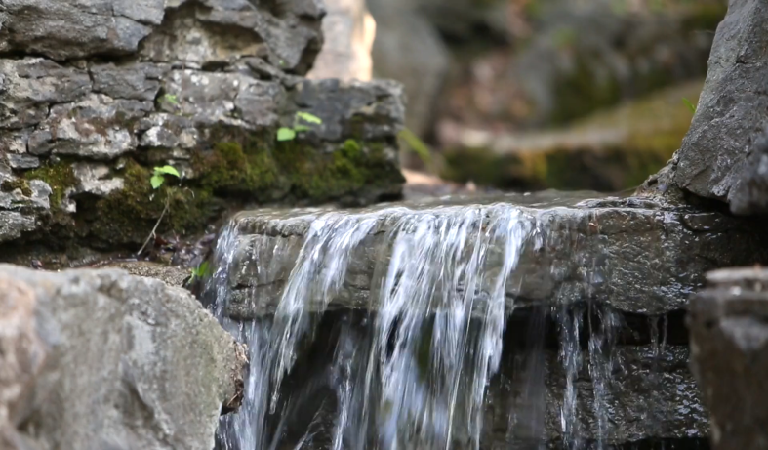
L’Esprit comme …
de l’eau
¹³ Jésus lui répondit : « Quiconque boit de cette eau aura de nouveau soif ; ¹⁴ mais celui qui boira de l’eau que moi je lui donnerai n’aura plus jamais soif ; et l’eau que je lui donnerai deviendra en lui une source d’eau jaillissant pour la vie éternelle. » (Jn 4,14-15)
L’eau est une source de vie: le fœtus se développe dans l’eau!
L’eau favorise la croissance et la fécondité : les êtres vivants ont besoin d’eau pour grandir!
L’eau purifie et nettoie: se laver les mains!
Notes:
Dire: L’Esprit comme … de l’eau.
Demander: Qu’est-ce que l’eau représente? À quoi sert-elle? L’eau est-elle toujours une bonne chose?
(Parole libre.)
(Cliquer pour faire apparaître l’encadré.)
(Cliquer pour faire apparaître l’encadré avec la citation biblique et lire la citation.)
Demander: Comment ce symbole/image nous parle-t-il de l’Esprit saint?
(Parole libre.)
Note pour l’animation: Jésus parle à une Samaritaine près d’un puits. Ils échangent à partir de l’eau que l’on boit et l’eau-source de vie que donnera Jésus. L’eau-Esprit nous est donnée et devient en nous jaillissante pour abreuver toutes nos soifs intérieures si l’on s’ouvre à son action!

Slide 6

L’Esprit comme …
un souffle
Au commencement … ⁰² La terre était informe et vide, les ténèbres étaient au-dessus de l’abîme et le souffle de Dieu planait au-dessus des eaux. (Gn 1,2)
⁰⁷ Alors le Seigneur Dieu modela l’homme avec la poussière tirée du sol ; il insuffla dans ses narines le souffle de vie, et l’homme devint un être vivant. (Gn 2,7)
Origine de la vie: le cri du nouveau-né!
Le souffle, c’est l’oxygène, la vie, la circulation, le mouvement…
Sans souffle: pas de vie! On peut être à bout de souffle!
Le souffle remplit toute notre personne.
⁰¹ Jésus, rempli d’Esprit Saint, quitta les bords du Jourdain ; dans l’Esprit, il fut conduit à travers le désert (Jn 4,1)
Notes:
Dire: L’Esprit comme … un souffle.
Demander: Qu’est-ce que le souffle/respiration représente? Est-ce quelque chose d’important?
(Parole libre.)
(Cliquer pour faire apparaître l’encadré.)
(Cliquer pour faire apparaître les citations bibliques et les lire.)
Demander: Comment ce symbole/image nous parle-t-il de l’Esprit saint?
(Parole libre.)
Note pour l’animation:
« Le souffle de Dieu planait… »: L’Esprit est présent en Dieu depuis toujours!
L’Esprit participe à l’œuvre de création de Dieu. Dieu crée la vie en donnant son souffle de vie. Pour dire une Parole qui donne la vie, Dieu le Père créateur a besoin du souffle et du Verbe (Jésus Christ) pour conjuguer sa Parole! Saint Irénée utilise l’expression des deux mains de Dieu le Père, c’est-à-dire, le Fils et l’Esprit, pour la création du monde.
Toute la vie de Jésus a été mise sous l’influence de l’Esprit. On retrouve l’action de l’Esprit dans tous les moments importants de sa vie et même de sa mort, lorsqu’il a remis entre les mains du Père, son esprit/son dernier souffle.

Slide 7
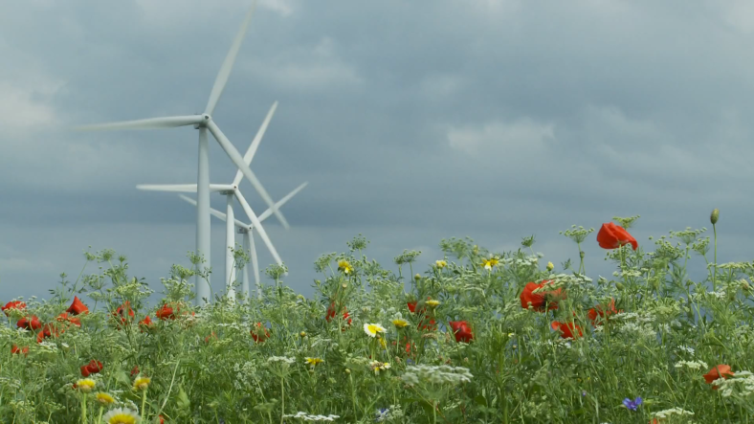
L’Esprit comme …
le vent
²¹ Moïse étendit le bras sur la mer. Le Seigneur chassa la mer toute la nuit par un fort vent d’est ; il mit la mer à sec, et les eaux se fendirent. (Ex 14,21)
Le vent est une force qui agit.
Le vent indique la voie à suivre ou nous pousse dans une direction.
Le vent ne se voit pas mais on peut sentir sa présence par des signes de ses effets..
²¹ Le Seigneur lui-même marchait à leur tête : le jour dans une colonne de nuée pour leur ouvrir la route. (Ex 13,21)
⁰⁸ Le vent souffle où il veut : tu entends sa voix, mais tu ne sais ni d’où il vient ni où il va. Il en est ainsi pour qui est né du souffle de l’Esprit. » (Jn 3,8)
Notes:
Dire: L’Esprit comme … le vent.
Demander: Qu’est-ce que le vent représente? À quoi sert le vent? Peut-on le voir? L’entendre? Si oui, que voit-on? Qu’est-ce qu’on entend?
(Parole libre.)
(Cliquer pour faire apparaître l’encadré.)
(Cliquer pour faire apparaître les citations bibliques et les lire.)
Demander: Comment ce symbole/image nous parle-t-il de l’Esprit saint?
(Parole libre.)
Note pour l’animation:
Le vent de Dieu chasse la mer et permet la libération de son peuple.
Une colonne de nuée, une petite spirale de vent? Le vent devient visible par ses effets. Il fait sentir sa présence comme guide et protecteur du peuple qui marche dans le désert vers la terre promise. Une petite marche de 40 ans!
Comment voir l’Esprit agissant? Peut-on le saisir? Si nous sommes nés du souffle de l’Esprit, pouvons-nous être autrement que libres? L’Esprit se révèle par ses effets, il laisse des traces qu’il faut apprendre à discerner avec un regard de foi!

Slide 8
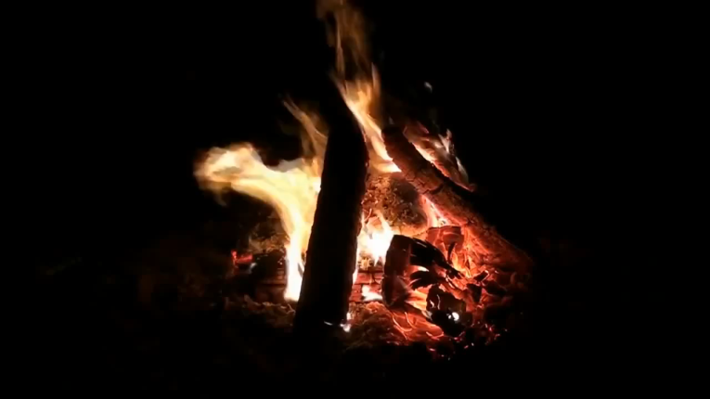
L’Esprit comme …
un feu
²¹ Le Seigneur lui-même marchait à leur tête : le jour dans une colonne de nuée pour leur ouvrir la route, la nuit dans une colonne de feu pour les éclairer ; ainsi pouvaient-ils marcher jour et nuit.. (Ex 13, 21)
Le feu éclaire et réchauffe.
Le feu est une force, une énergie.
Le feu peut détruire tout en permettant la vie: les feux de forêts et la vie qui reprend après.
Jésus dit: « ⁴⁹Je suis venu apporter un feu sur la terre, et comme je voudrais qu’il soit déjà allumé ! » (Lc 24,32)
³² Ils se dirent l’un à l’autre : « Notre cœur n’était-il pas brûlant en nous, tandis qu’il nous parlait sur la route et nous ouvrait les Écritures ? » (Lc 24,32)
Notes:
Dire: L’Esprit comme … un feu.
Demander: Qu’est-ce que le feu représente? À quoi sert sert-il? Le feu, est-il toujours bénéfique?
(Parole libre.)
(Cliquer pour faire apparaître l’encadré.)
(Cliquer pour faire apparaître les citations bibliques et les lire.)
Demander: Comment ce symbole/image nous parle-t-il de l’Esprit saint?
(Parole libre.)
Note pour l’animation:
Le feu éclaire et guide dans la noirceur. La colonne de vent aurait été plus difficile à voir la nuit!
Quel est ce feu que Jésus veut nous apporter? Veut-il nous allumer de l’intérieur?
Il veut allumer notre cœur pour qu’il soit tout brûlant comme l’a été ceux des deux disciples sur la route d’Emmaüs après leur rencontre avec le Ressuscité.

Slide 9
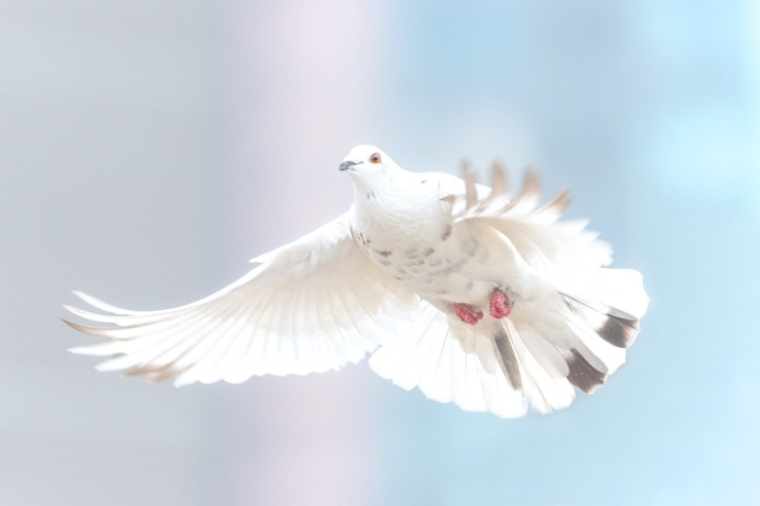
L’Esprit comme …
une colombe
¹⁰ Noé attendit encore sept jours, et lâcha de nouveau la colombe hors de l’arche. ¹¹ Vers le soir, la colombe revint, et voici qu’il y avait dans son bec un rameau d’olivier tout frais! (Gn 8, 10-11)
La colombe est un oiseau.
Son image est souvent utilisé comme symbole de la paix.
Elle évoque aussi le sentiment d’innocence et de pureté.
²¹ Comme tout le peuple se faisait baptiser et qu’après avoir été baptisé lui aussi, Jésus priait, le ciel s’ouvrit.
²² L’Esprit Saint, sous une apparence corporelle, comme une colombe, descendit sur Jésus, et il y eut une voix venant du ciel : « Toi, tu es mon Fils bien-aimé ; en toi, je trouve ma joie. » (Lc 3,21-22)
Notes:
Dire: L’Esprit comme … une colombe.
Demander: Qu’est-ce que la colombe représente? À quoi la colombe nous fait-elle penser?
(Parole libre.)
(Cliquer pour faire apparaître l’encadré.)
(Cliquer pour faire apparaître les citations bibliques et les lire.)
Demander: Comment ce symbole/image nous parle-t-il de l’Esprit saint?
(Parole libre.)
Note pour l’animation:
Noé envoie la colombe une première fois mais elle revient sans rien rapporter: la vie n’est pas encore revenue après le déluge. La 2e fois, elle rapporte un rameau d’olivier. La vie est donc revenue et elle pousse vraiment vite!
Remarquons bien le texte: l’Esprit, sous une apparence corporelle, est comme une colombe. Ce n’est pas une colombe mais un moyen d’exprimer l’expérience qui a été vécue. Une expérience forte et pleine de la présence de Dieu: le Père par sa parole/voix, le Fils par son incarnation et l’Esprit qui unit l’un et l’autre en descendant et en étant « toute là » comme on dit!

Slide 10
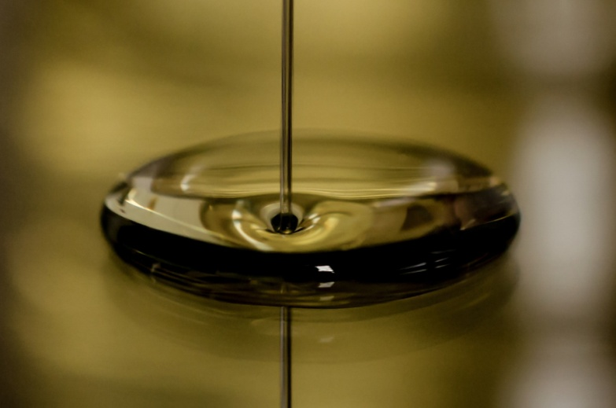
L’Esprit comme …
une huile
³ Tu prendras une fiole d'huile que tu répandras sur sa tête et tu diras : "Ainsi parle le Seigneur : Je te oins roi d'Israël. (2 R 9,3)
Jésus dit: « ¹⁸L’Esprit du Seigneur est sur moi parce que le Seigneur m’a consacré par l’onction. Il m’a envoyé porter la Bonne Nouvelle aux pauvres, annoncer aux captifs leur libération, et aux aveugles qu’ils retrouveront la vue, remettre en liberté les opprimés, ¹⁹ annoncer une année favorable accordée par le Seigneur. (Lc 4, 18-19)
L’huile est utilisée pour plusieurs usages.
L’huile pénètre dans la peau et laisse son odeur.
L’huile adoucit, nourrit et a des propriétés thérapeutiques.
Notes:
Dire: L’Esprit comme … une huile.
Demander: Qu’est-ce que l’huile représente? À quoi sert l’huile? L’effet de l’huile est-il toujours bénéfique?
(Parole libre.)
(Cliquer pour faire apparaître l’encadré.)
(Cliquer pour faire apparaître les citations bibliques et les lire.)
Demander: Comment ce symbole/image nous parle-t-il de l’Esprit saint?
(Parole libre.)
Note pour l’animation:
Dans le Premier Testament, l’onction d’huile désigne un roi selon la volonté de Dieu.
Dieu Père envoie son Esprit sur Jésus lors de son baptême et peu de temps après, dans la synagogue, celui-ci annonce comment cette onction porte ses fruits. C’est une onction royale qui inaugure le règne de Dieu qui vient, pour le peuple de Dieu et pour chacun.e de nous: libération de ce qui nous rend captifs, capacité de voir dans nos aveuglements, possibilité de se remettre librement sur un chemin qui nous sera favorable! Jésus est le oint, i.e. Christ (grec Christus), i.e. Messie (meshiah en hébreu). À la confirmation, les chrétien.e.s sont oints avec le saint chrême.

Slide 11
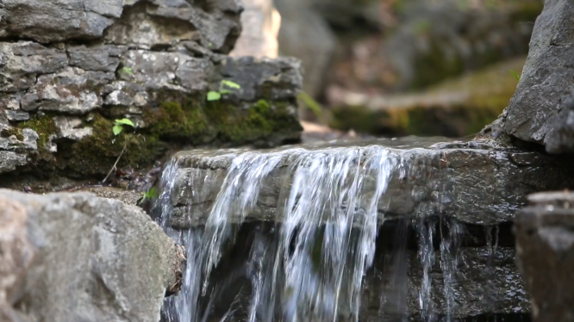




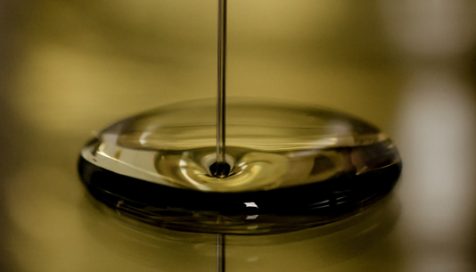
de l’eau
le vent
un souffle
de l’huile
un feu
une colombe
Quelle image de l’Esprit me rejoint le plus?
Notes:
Demander: Quelle image de l’Esprit me rejoint le plus?
(Parole libre.)
Note pour l’animation: Au fur et à mesure qu’elles sont nommées par les participant.e.s, on peut animer les 4 vidéos (eau, souffle, vent et feu) en cliquant sur l’image qui lui correspond.

Slide 12

L’Esprit saint?
Une promesse
Notes:
Lire la diapo.

Slide 13
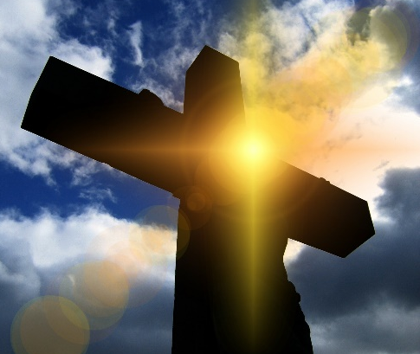
La promesse du Ressuscité
⁴⁴ Puis il (Jésus ressuscité) leur déclara : « Voici les paroles que je vous ai dites quand j’étais encore avec vous : Il faut que s’accomplisse tout ce qui a été écrit à mon sujet dans la loi de Moïse, les Prophètes et les Psaumes. » ⁴⁵ Alors il ouvrit leur intelligence à la compréhension des Écritures. ⁴⁶ Il leur dit : « Ainsi est-il écrit que le Christ souffrirait, qu’il ressusciterait d’entre les morts le troisième jour, ⁴⁷ et que la conversion serait proclamée en son nom, pour le pardon des péchés, à toutes les nations, en commençant par Jérusalem. ⁴⁸ À vous d’en être les témoins. ⁴⁹ Et moi, je vais envoyer sur vous ce que mon Père a promis. Quant à vous, demeurez dans la ville jusqu’à ce que vous soyez revêtus d’une puissance venue d’en haut. »
⁵⁰ Puis Jésus les emmena au dehors, jusque vers Béthanie ; et, levant les mains, il les bénit. ⁵¹ Or, tandis qu’il les bénissait, il se sépara d’eux et il était emporté au ciel. ⁵² Ils se prosternèrent devant lui, puis ils retournèrent à Jérusalem, en grande joie. ⁵³ Et ils étaient sans cesse dans le Temple à bénir Dieu. (Lc 24, 44-53)
Notes:
Lire le texte et revenir sur la rencontre précédente à propos de Jésus.
Demander: Quelle est la promesse faite par Jésus?
(Parole libre.)
(Cliquer pour faire apparaître l’extrait en changeant de diapo.)

Slide 14
La promesse du Ressuscité
⁴⁴ Puis il (Jésus ressuscité) leur déclara : « Voici les paroles que je vous ai dites quand j’étais encore avec vous : Il faut que s’accomplisse tout ce qui a été écrit à mon sujet dans la loi de Moïse, les Prophètes et les Psaumes. » ⁴⁵ Alors il ouvrit leur intelligence à la compréhension des Écritures. ⁴⁶ Il leur dit : « Ainsi est-il écrit que le Christ souffrirait, qu’il ressusciterait d’entre les morts le troisième jour, ⁴⁷ et que la conversion serait proclamée en son nom, pour le pardon des péchés, à toutes les nations, en commençant par Jérusalem. ⁴⁸ À vous d’en être les témoins. ⁴⁹ Et moi, je vais envoyer sur vous ce que mon Père a promis. Quant à vous, demeurez dans la ville jusqu’à ce que vous soyez revêtus d’une puissance venue d’en haut. »
⁵⁰ Puis Jésus les emmena au dehors, jusque vers Béthanie ; et, levant les mains, il les bénit. ⁵¹ Or, tandis qu’il les bénissait, il se sépara d’eux et il était emporté au ciel. ⁵² Ils se prosternèrent devant lui, puis ils retournèrent à Jérusalem, en grande joie. ⁵³ Et ils étaient sans cesse dans le Temple à bénir Dieu. (Lc 24, 44-53)
Notes:
Demander: De quoi parle Jésus à votre avis?
(Parole libre.)
Introduire le récit de la Pentecôte qui sera lu avec la prochaine diapo.

Slide 15
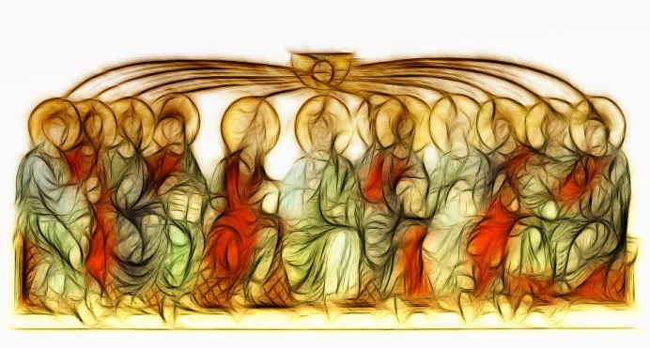
La Pentecôte
⁰¹ Quand arriva le jour de la Pentecôte, au terme des cinquante jours, ils se trouvaient réunis tous ensemble. ⁰² Soudain un bruit survint du ciel comme un violent coup de vent : la maison où ils étaient assis en fut remplie tout entière.
⁰³ Alors leur apparurent des langues qu’on aurait dites de feu, qui se partageaient, et il s’en posa une sur chacun d’eux. ⁰⁴ Tous furent remplis d’Esprit Saint : ils se mirent à parler en d’autres langues, et chacun s’exprimait selon le don de l’Esprit. ⁰⁵ Or, il y avait, résidant à Jérusalem, des Juifs religieux, venant de toutes les nations sous le ciel. ⁰⁶ Lorsque ceux-ci entendirent la voix qui retentissait, ils se rassemblèrent en foule. Ils étaient en pleine confusion parce que chacun d’eux entendait dans son propre dialecte ceux qui parlaient.
⁰⁷ Dans la stupéfaction et l’émerveillement, ils disaient : « Ces gens qui parlent ne sont-ils pas tous Galiléens ? ⁰⁸ Comment se fait-il que chacun de nous les entende dans son propre dialecte, sa langue maternelle ? ⁰⁹ Parthes, Mèdes et Élamites, habitants de la Mésopotamie, de la Judée et de la Cappadoce, de la province du Pont et de celle d’Asie, ¹⁰ de la Phrygie et de la Pamphylie, de l’Égypte et des contrées de Libye proches de Cyrène, Romains de passage, ¹¹ Juifs de naissance et convertis, Crétois et Arabes, tous nous les entendons parler dans nos langues des merveilles de Dieu. » ¹² Ils étaient tous dans la stupéfaction et la perplexité, se disant l’un à l’autre : « Qu’est-ce que cela signifie ? » (Ac 2, 1-12)
Notes:
Lire le récit.
Encourager l’échange sur le récit à partir des questions suivantes:
- Comment se manifeste la présence de l’Esprit? (Bruit venant du ciel, comme un coup de vent, langues dites de feu, la voix qui retentissait)
- Peut-on reconnaître des images de l’Esprit que nous avons vues?
- Sur qui agit l’Esprit? Quels sont les effets de la présence de l’Esprit? (sur tous et sur chacun, entendent, confusion, les disciples peuvent s’exprimer, stupéfaction et perplexité, tous les peuples de la terre)
- Qu’est-ce qui me touche, me questionne ou m’inspire dans ce récit?
- Comment puis-je répondre à la question des gens qui assistent à cette scène sans comprendre? Qu’est-ce que cela signifie (cf. verset 12) pour moi ?
(Parole libre.)

Slide 16
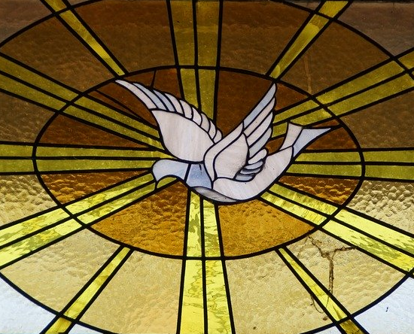

Et en surcroit: un avocat, un enseignant et un aide-mémoire!
²³ Jésus lui répondit : « Si quelqu’un m’aime, il gardera ma parole ; mon Père l’aimera, nous viendrons vers lui et, chez lui, nous nous ferons une demeure. ²⁴ Celui qui ne m’aime pas ne garde pas mes paroles. Or, la parole que vous entendez n’est pas de moi : elle est du Père, qui m’a envoyé. ²⁵ Je vous parle ainsi, tant que je demeure avec vous ;
²⁶ mais le Défenseur, l’Esprit Saint que le Père enverra en mon nom, lui, vous enseignera tout, et il vous fera souvenir de tout ce que je vous ai dit. ²⁷ Je vous laisse la paix, je vous donne ma paix . (Jn 14, 23-27)
Une promesse d’une relation d’amour
Notes:
Introduire l’extrait biblique et demander:
Qu’est-ce qui me touche, me questionne ou m’inspire dans ce récit?

Slide 17

L’Esprit saint?
Une relation d’amour

Slide 18
L’Esprit nous fait fils et fille de Dieu
¹⁴ En effet, tous ceux qui se laissent conduire par l’Esprit de Dieu, ceux-là sont fils de Dieu. ¹⁵ Vous n’avez pas reçu un esprit qui fait de vous des esclaves et vous ramène à la peur ; mais vous avez reçu un Esprit qui fait de vous des fils ; et c’est en lui que nous crions « Abba ! », c’est-à-dire : Père ! ¹⁶ C’est donc l’Esprit Saint lui-même qui atteste à notre esprit que nous sommes enfants de Dieu. (Rm 8, 14-16)
Notes:
Introduire l’extrait biblique et demander:
- Qu’est-ce qui me touche, me questionne ou m’inspire dans cet extrait de la lettre aux Romains?
- De quelle façon le texte nous parle-t-il de l’Esprit?
- Qu’est-ce que je comprends de plus à propos de l’Esprit avec ce texte?
(Parole libre.)

Slide 19

L’Esprit saint?
Un seul Esprit,
plusieurs dons!

Slide 20
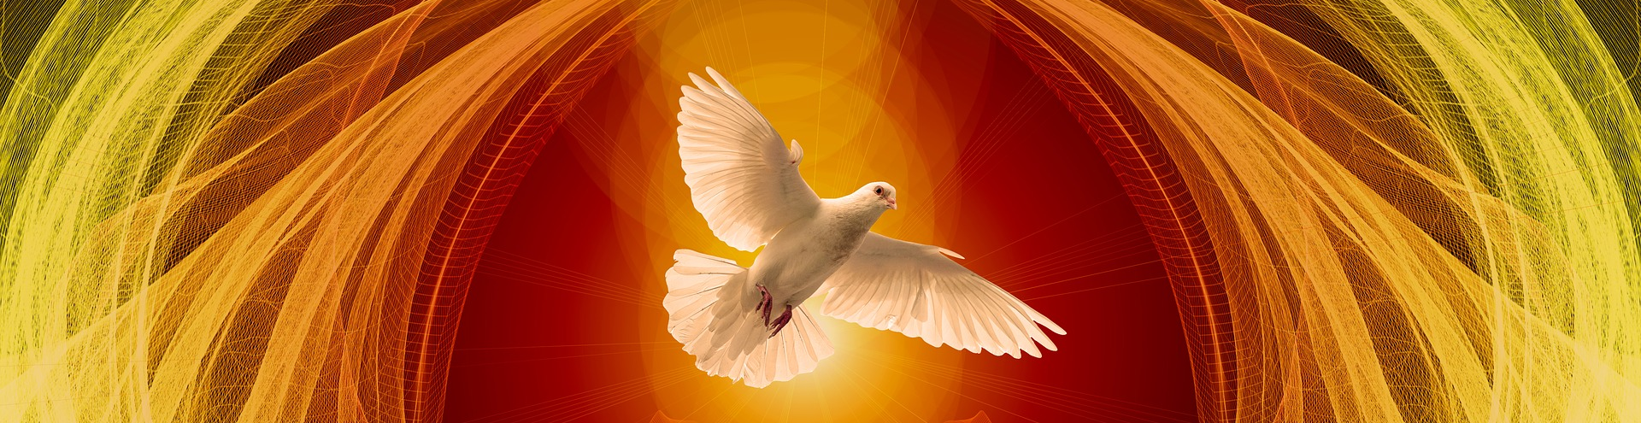
Dons de l’Esprit
L’annonce des dons de l’Esprit dans le livre d’Isaie (Is 11,1-2) :
Un rameau sortira de la souche de Jessé, père de David, un rejeton jaillira de ses racines.
Sur lui reposera l’esprit du Seigneur : esprit de sagesse et de discernement, esprit de conseil et de force, esprit de connaissance et de crainte du Seigneur.
Jésus annonce à ses disciples la venue de l’Esprit (Ac 1,8) :
« Vous allez recevoir une force, celle du Saint-Esprit qui viendra sur vous. Alors vous serez mes témoins à Jérusalem, dans toute la Judée et la Samarie, et jusqu’aux extrémités de la Terre ».
Dans le récit de la Pentecôte, l’Esprit se manifeste (Ac 2, 3-4)) :
« Alors leur apparurent des langues qu’on aurait dites de feu, qui se partageaient, et il s’en posa une sur chacun d’eux. Tous furent remplis d’Esprit Saint : ils se mirent à parler en d’autres langues, et chacun s’exprimait selon le don de l’Esprit. »
Notes:
Dire: L’Esprit est à l’origine de plusieurs dons. Voici la petite histoire des dons de l’Esprit, de l’annonce à la réalisation, à partir de trois extraits bibliques.
Lire les extraits et faire ressortir les dons mentionnés.
Note pour l’animation: Les sept dons de l’Esprit seront explicités dans les prochaines diapos.

Slide 21
Dons de l’Esprit
La tradition de l’Église décline ce don de l’Esprit en 7 dons particuliers :
L’intelligence
L’intelligence, c’est ce qui nous rend capables de comprendre la Parole de Dieu, c’est-à-dire de l’interpréter, d’en saisir la portée dans notre vie, de s’en imprégner pour en vivre.
Le conseil
Le conseil, c’est ce qui nous rend capables de porter un jugement éclairé sur les situations de la vie et de choisir correctement ce qu’il y a de plus pertinent à faire pour vivre ces situations en véritable disciple du Christ.
Notes:
Lire les encadrés ou les faire lire par une personne du groupe.

Slide 22
Dons de l’Esprit
La tradition de l’Église décline ce don de l’Esprit en 7 dons particuliers :
La sagesse
Cette sagesse, ce n’est pas la docilité et la tranquillité de l’enfant sage comme une image! Ce n’est pas non plus la sagesse de la personne âgée, faite d’expérience, de réflexion, de discernement! C’est ce qui nous permet de « goûter comment est bon le Seigneur », ce qui nous rend capables de reconnaître la présence de Dieu dans sa vie, dans les autres et dans la création.
Notes:
Lire l’encadré ou le faire lire par une personne du groupe.

Slide 23
Dons de l’Esprit
La tradition de l’Église décline ce don de l’Esprit en 7 dons particuliers :
L’affection filiale
L’affection filiale, c’est ce qui nous permet d’aimer comme des fils et des filles de Dieu, de nous adresser à Dieu en disant « notre Père », de voir dans le prochain, un frère et une sœur.
La connaissance
La connaissance, c’est ce qui nous permet de comprendre le sens de la vie à la lumière de Jésus ressuscité et de découvrir le sens d’événements particuliers comme la mort, la misère, la maladie, la rupture...
Notes:
Lire les encadrés ou les faire lire par une personne du groupe.

Slide 24
Dons de l’Esprit
La tradition de l’Église décline ce don de l’Esprit en 7 dons particuliers :
La force
La force, c’est ce qui nous rend capables de faire face aux obstacles qui se dressent sur notre route de chrétiens, de les aplanir ou de les vaincre, d’avoir le courage d’être fidèles à Dieu soit en renonçant à certaines habitudes ou à certains privilèges, soit en prenant une nouvelle orientation de vie.
Notes:
Lire l’encadré ou le faire lire par une personne du groupe.

Slide 25
Dons de l’Esprit
La tradition de l’Église décline ce don de l’Esprit en 7 dons particuliers :
L’adoration et la louange (crainte/respect)
L’adoration et la louange, c’est ce qui nous rend capables de reconnaître la grandeur de Dieu, sa puissance, sa bonté. Elle nous donne de rencontrer Dieu en toute confiance, de le prier, de le remercier, de célébrer son amour et ses merveilles.
Notes:
Lire l’encadré ou le faire lire par une personne du groupe.

Slide 26

La promesse du Ressuscité
L’intelligence
Le conseil
La connaissance
La sagesse
La force
L’affection filiale
L’adoration et la louange
Dons de l’Esprit
Courage d’être
fidèle à Dieu
en actes
Découvrir le sens
à la lumière
du Christ
Reconnaître Dieu
dans sa vie
Discerner
comme Jésus
Interpréter
la Parole
Aimer
comme Jésus
Se relier à Dieu
Notes:
Demander:
- Quel don est déjà à l’œuvre dans ta vie?
- Quel don aimerais-tu développer grâce à l’Esprit?
- Comment peut-on voir ces dons à l’œuvre dans nos vies?
(Parole libre.)

Slide 27
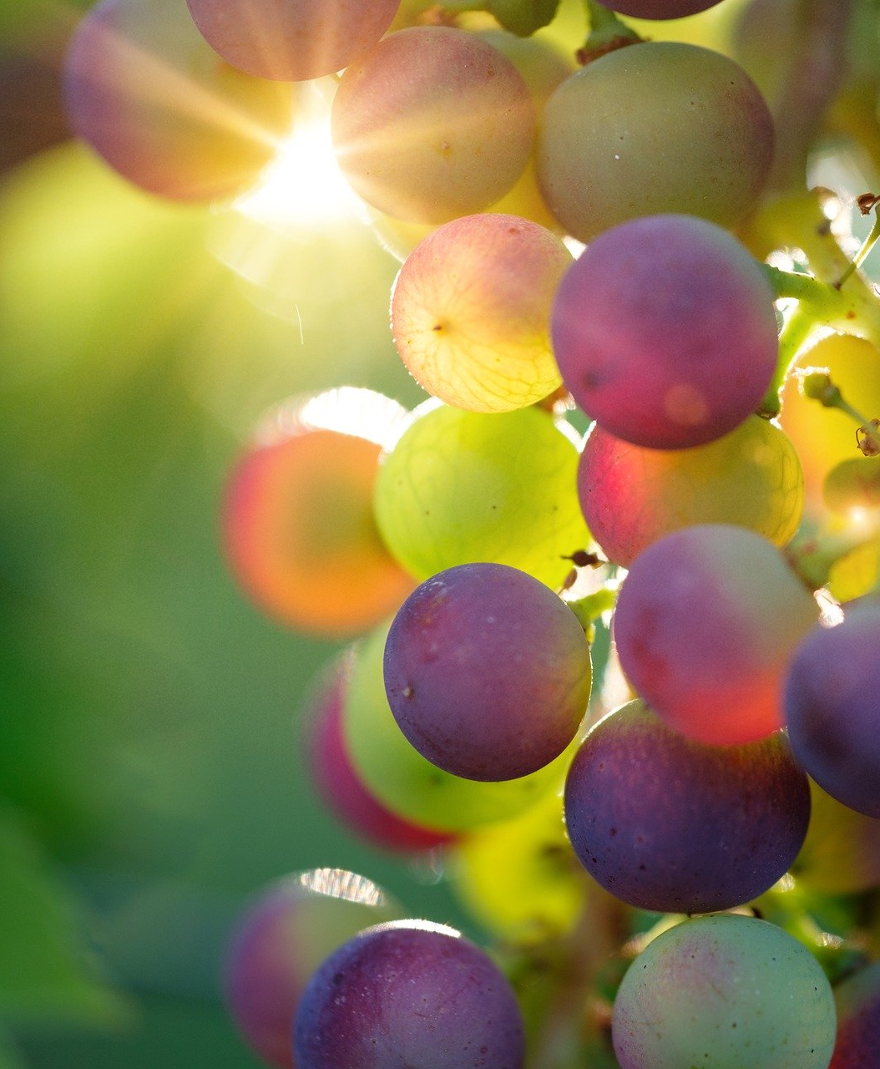
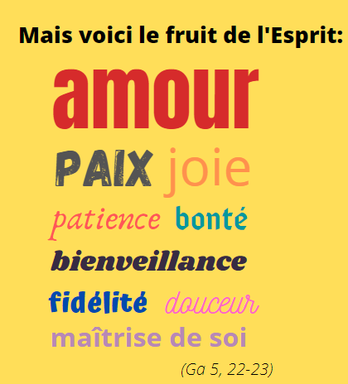
La promesse du Ressuscité
Le fruit de l’Esprit
Notes:
Introduire la diapo: Voici un extrait de la lettre aux Galates qui nomme le fruit de l’Esprit.
Lire ou faire lire le texte.
Dire: Ces mots sont les signes de la présence de l’Esprit à l’œuvre.
Demander: Quel fruit voyez-vous à l’œuvre dans votre vie? Lequel aimeriez voir à l’œuvre dans votre vie?
Note pour l’animation: S’il y a lieu, on peut ajouter cette question: Avez-vous remarqué que Paul parle du « fruit » au singulier et non des « fruits » au pluriel? À votre avis, cela fait-il une différence?

Slide 28
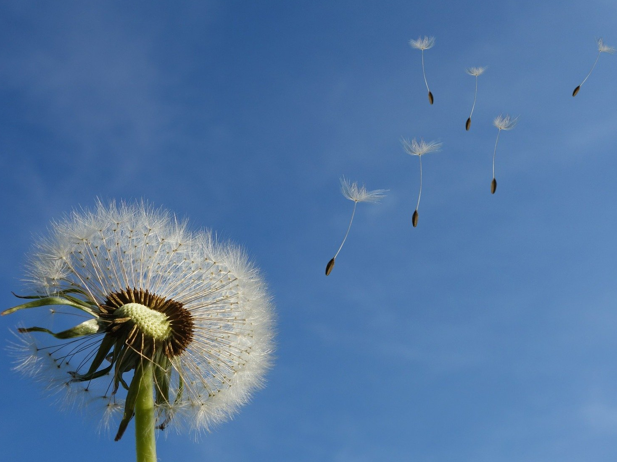
Les dons de la grâce sont variés,
mais c’est le même Esprit.
Les services sont variés,
mais c’est le même Seigneur.
Les activités sont variées,
mais c’est le même Dieu
qui agit en tout et en tous.
À chacun est donnée
la manifestation de l’Esprit
en vue du bien.
(1 Co 12,4-7)
Notes:
Lire l’extrait biblique.

Slide 29
Le vent souffle où il veut :
tu entends sa voix,
mais tu ne sais ni d’où il vient ni où il va.
Il en est ainsi pour qui est né
du souffle de l’Esprit. (Jn 3,8)
L’Esprit, ça change quoi dans ma vie?
Notes:
Lire ou faire lire l’extrait biblique.
Demander: Recevoir l’Esprit, être rempli de l’Esprit, ça change quoi finalement dans ma vie?
(Parole libre.)
Proposition complémentaire, si la situation le permet: visionner une capsule vidéo sur l’Esprit saint : https://www.ecdq.tv/lesprit-saint/ (8min58) et en discuter en groupe.

Slide 30

Esprit du Seigneur,
il m'arrive parfois de manquer de souffle.
Je ne sais pas avancer, où aller.
Je ne sais pas quoi faire. Je ne sais pas te prier.
Viens me donner ton souffle de vie,
car en moi, sans toi, tout est triste, tout est mort.
Viens rallumer mon feu intérieur
sur les braises de mes habitudes.
Donne-moi un cœur brulant
qui déborde de courage et d'audace.
Donne-moi un cœur capable d'aimer.
Donne-moi l'intelligence pour te comprendre.
Quand tout me paraît mêlé, compliqué, difficile,
donne-moi la sagesse de ta Parole.
Viens calmer mes tempêtes, rassurer mes doutes,
et enlever tout ce qui me cache les signes de ta présence.
Notes:
Conclure la rencontre par cette prière.
Référence: Guide du pèlerin, Mouvement Cursillos,
https://www.cursillos.ca/priere/choixdeprieres/espritsaint/PriereEspritSaint.htm

Slide 31
Donne-moi la force de m'engager dans mon milieu,
là, où il y a tellement de souffrances et de blessés.
Donne-moi ta paix et ta joie
pour que ma vie se déroule en beauté et en bonté,
irriguée en profondeur à ta source de vie.
Viens m’apprendre à écouter et à discerner.
Je ne te demande pas d'agir à ma place.
J'ai surtout besoin de sentir l’effet de ta présence
qui assouplie mes raideurs et transforme mes peurs.
Aide-moi à entendre, moi aussi, cette parole
qui a remué les apôtres: "Ne crains pas... je suis là."
Esprit Saint, souffle de Dieu, remplis les voiles de ma vie!
Amen.

Slide 32

Quand je suis arrivé.e en début de rencontre, j’étais…
Au terme de cette rencontre, je pars…
Évaluation
Notes:
Proposer une courte évaluation de la rencontre sous le mode de la relecture personnelle.
Donner la parole aux personnes qui le désirent.
Rappeler la prochaine rencontre et toutes les informations pertinentes à la suite des choses.
Se souhaiter mutuellement « bonne route! »

Slide 33





Conception et rédaction:
Lyne Groulx, responsable du catéchuménat,
Diocèse Saint-Jean-Longueuil
Équipe de collaboration à la rédaction:
Suzanne Desrochers, Office de la Catéchèse du Québec
Carole Harrison, membre de l’équipe du catéchuménat, Diocèse de Québec
Texte biblique: Traduction liturgique de la Bible, aelf.org/bible
Images et vidéos:

